Slide 1
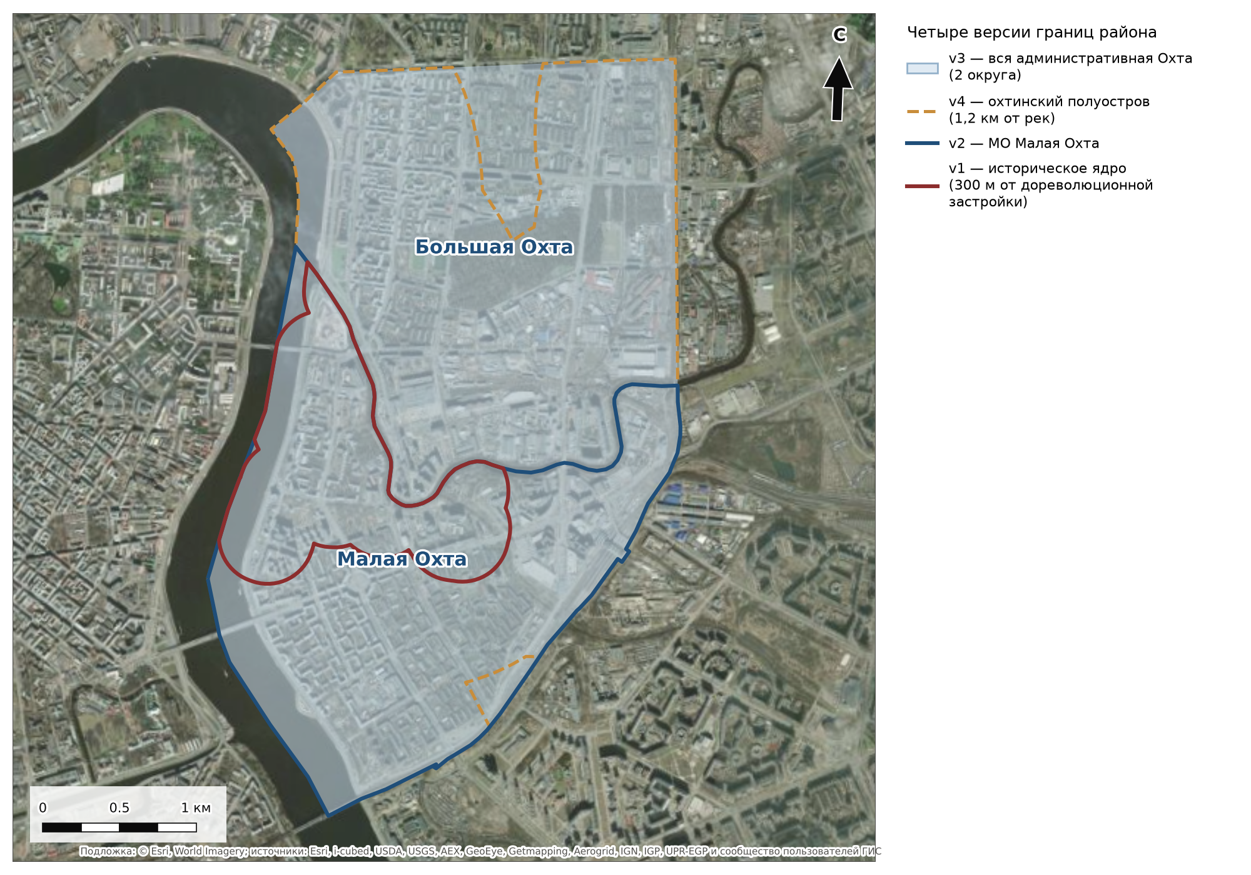
ФОРМИРОВАНИЕ ПРОСТРАНСТВЕННОГО ВИДЕНИЯ ГОРОДА · ИТМО
Малая Охта:
две реки — общий берег
Стратегия развития района 2027–2035
Команда: Денис Яковлев (руководитель) и соавторы · Санкт-Петербург

Slide 2
КАК ВСЁ НАЧАЛОСЬ
Четыре гипотезы команды
01
Доступ к воде
Два километра берега двух рек — и ни одного общественного места у воды
02
Внутриквартальное пространство
Суперблоки 1946–1991 с пустой серединой: дворы, гаражи, разорванная зелень
03
«А где все люди?»
Плотность 8 200 чел/км², но район убывает и выглядит пустым
04
Приезжие и местные
Заводские сообщества и новые арендаторы не пересекаются
Notes:
Гипотезы сформулированы командой при обсуждении; каждая проверяется данными далее.

Slide 3
ТЕРРИТОРИЯ
У района нет одной границы — работаем с четырьмя
1,80 → 11,06 км²
от исторического ядра (v1) до всей административной Охты (v3)
4 версии
вложены на 100 %: ядро ⊂ МО Малая Охта ⊂ вся Охта; полуостров — линза поверх
43 319
жителей в МО Малая Охта (01.01.2025) — базовая аналитическая единица
Источник: OSM relations 1185381/1185383; расчёт notebooks/01; приём «версий границ» — проект «Коломна»

Slide 4
ДЕМОГРАФИЯ
Малая Охта — единственное из двух охтинских МО, теряющее людей
−5,7 %
Малая Охта, 2010 → 2025
+6,7 %
Большая Охта за тот же срок — сосед растёт
+9,3 %
Красногвардейский район в целом
Источник: Петростат/ВПН (notebooks/01); скачок 2022→2023 — пересчёт по итогам ВПН-2020, не тренд

Slide 5
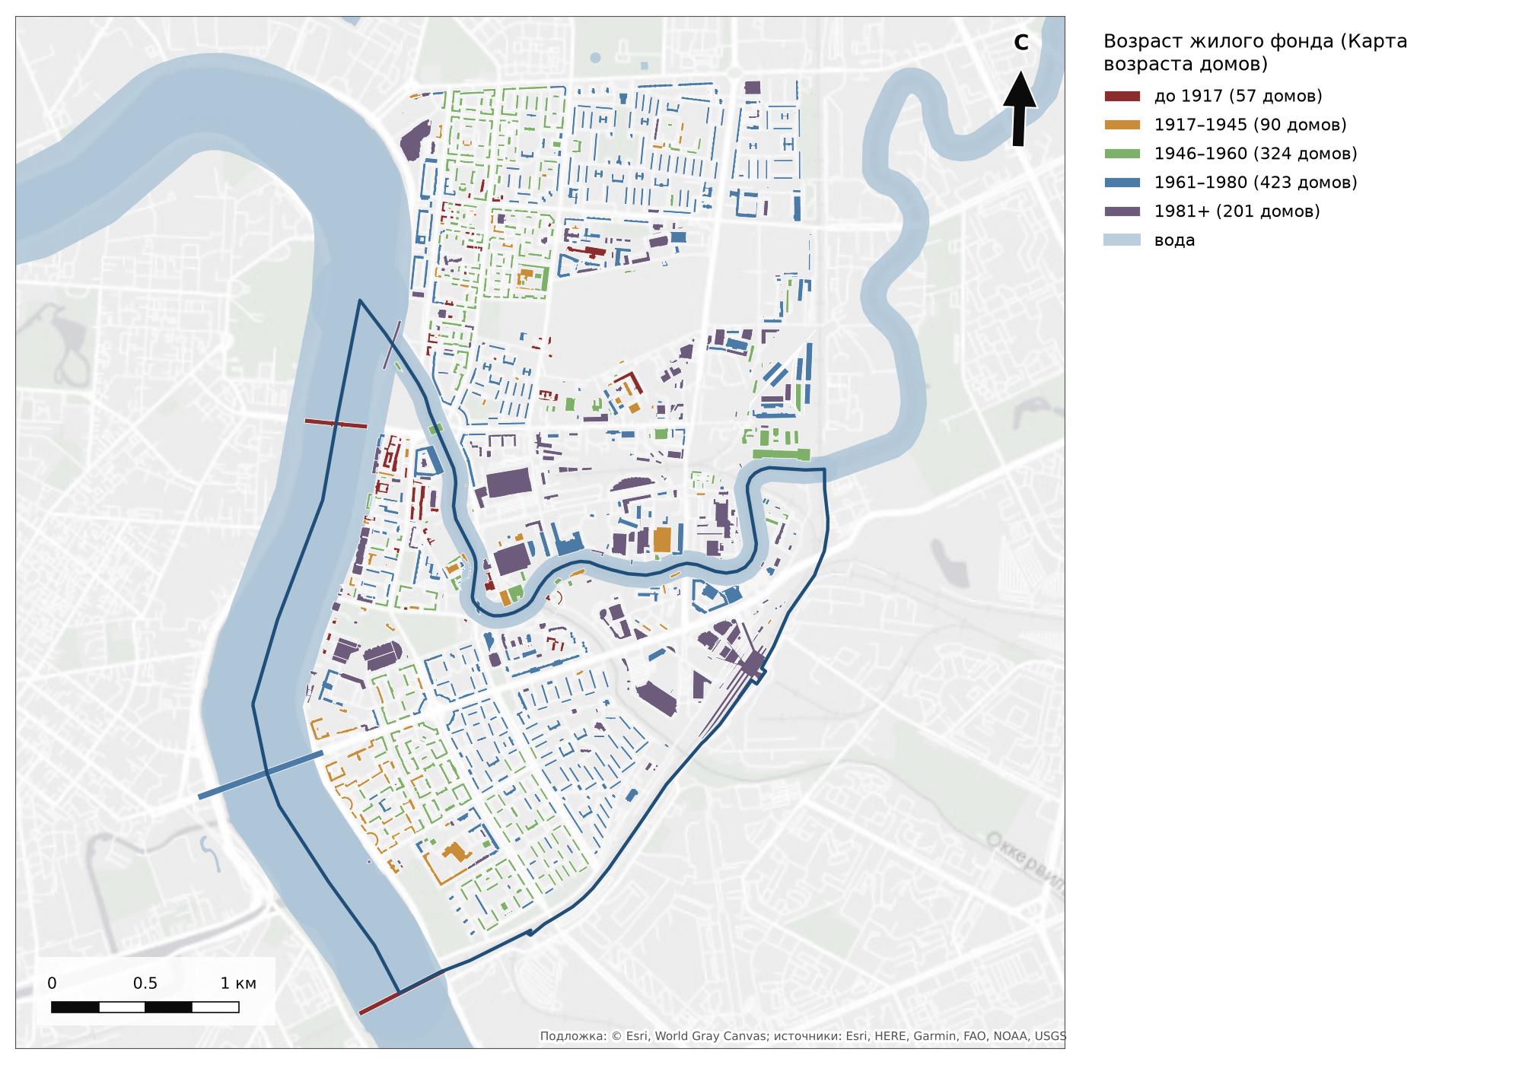
МОРФОЛОГИЯ
Индустриальный район: 71 % домов — 1946–1991
4,8 %
домов построено до 1917 — историческая ткань тонка
50 %
жилфонда с известным годом — 1961–1980 (массовые серии)
43 %
территории v2 — зелень, но она не организована как каркас
Источник: «Карта возраста домов» (HOITH), notebooks/02–03

Slide 6
ЗАГАДКА РАЙОНА
Плотность 8 200 чел/км², а район «пустой»
Формула загадки — четыре слагаемых:
−5,7 %
6,8 %
0,5 %
160
населения за 15 лет — при растущем районе
территории v2 — жилое пятно; суперблоки вокруг
промышленно-складской застройки — рабочих мест рядом почти нет
узловых сервисов на 101 тыс. жителей — без якорных функций
«Приезжие и местные»:
заводские сообщества Охты и новые арендаторы не пересекаются — нет мест встречи; статистики миграции по МО нет (качественная рамка).
Источник: notebooks/01, 03; дневной отток — гипотеза (прямых данных маятниковой миграции по МО нет)

Slide 7
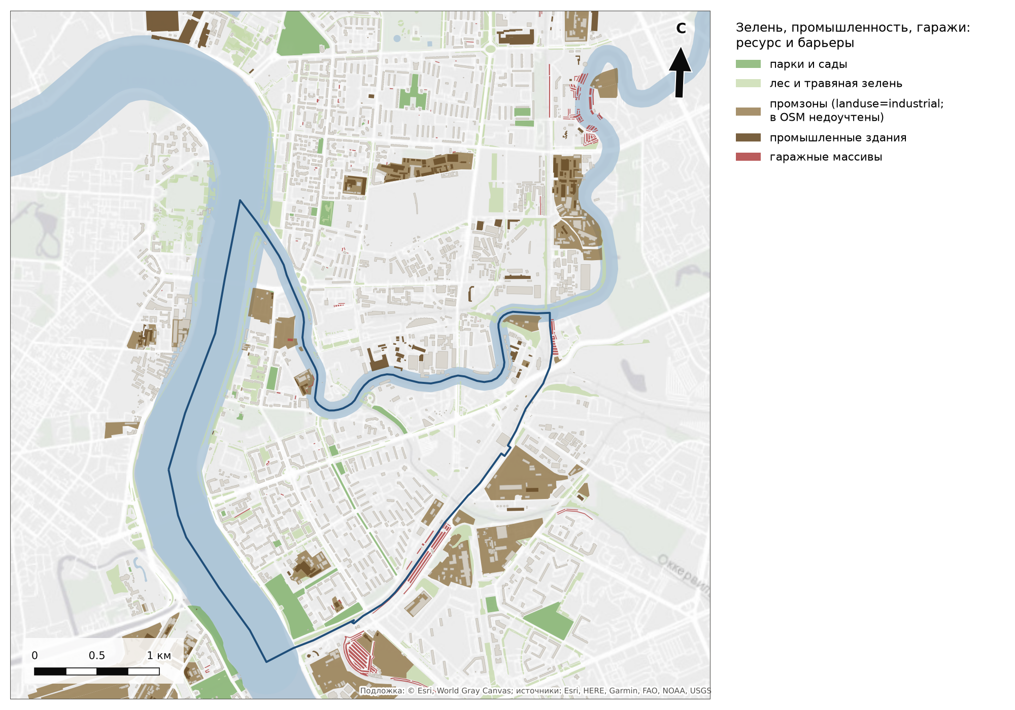
ПРОБЛЕМА 1
В 300 м от воды живёт меньше всего людей
4 %
прибрежной полосы (2,49 км² в v3) занято жилой застройкой
0
общественных пространств у воды; мыc с Ниеншанцем — огороженный раскоп
60 ОКН
(17 федеральных) — каркас идентичности без публичного адреса
Источник: notebooks/03; слой промзон OSM неполон — нижняя оценка, сверка с ФГИС ТП — следующий шаг

Slide 8
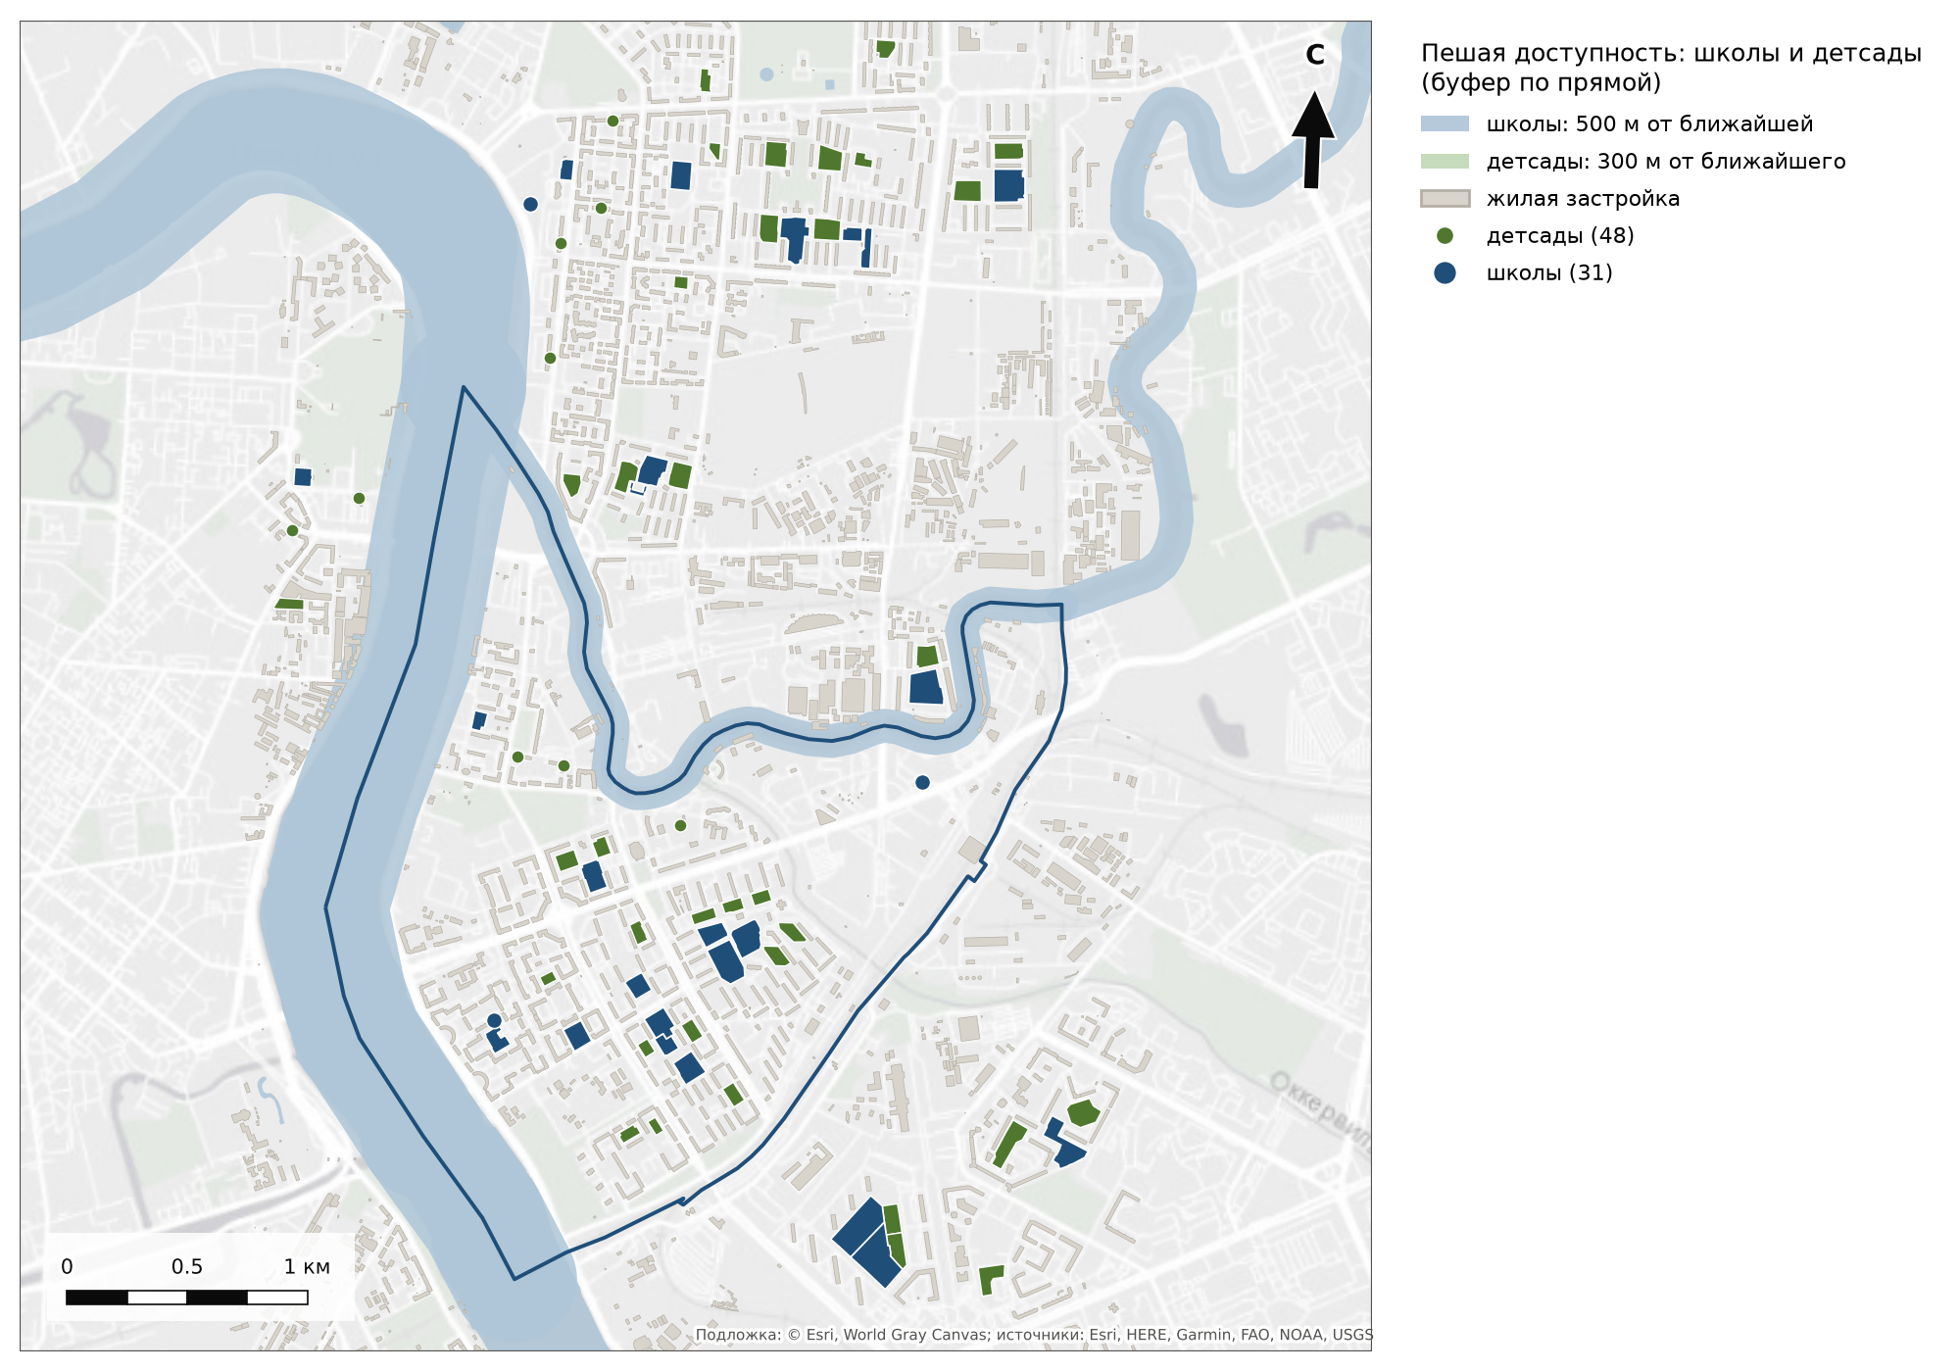
ПРОБЛЕМА 2
Квартал есть — середины нет
77 %
жилых зданий в 500 м от школы (v3, буфер по прямой)
64 %
в 300 м от детсада — дыры охвата внутри суперблоков
56 %
в 300 м от аптеки
71 %
жилфонда 1946–1991 — объект наполнения, не сноса
Источник: notebooks/03 (буферы по прямой); сетевой расчёт IduEdu — следующий этап

Slide 9
АНАЛОГИ
Восемь кейсов районных стратегий — двенадцать принципов
HafenCity, Гамбург
Bilbao Ría 2000
единая девелоперская компания, value capture, доступ к воде в каждом квартале
агентство-координатор из ~10 человек; земля как актив замыкает финансирование
King's Cross, Лондон
Nordhavn, Копенгаген
консент-план с гибкостью ±20 %; якорные институции; цена — джентрификация
«5-минутный город»: круги 400 м от метро задают плотность
22@ Barcelona
Nieuw-West, Амстердам
зонирование как драйвер; урок: долю жилья закладывать сразу, а не ревизией
бережная реновация 1950–60-х; право возвращения; физика ≠ качество жизни
197-a plans, NYC
СПб: КРТ-2026, «серый пояс»
сообщество — соавтор районного плана: резерв проектов
правовая рамка, в которую стратегия встраивается напрямую
Источник: docs/world_cases.md — полные кейсы с источниками и сводной таблицей «принцип → применимость»

Slide 10
МИССИЯ
«Малая Охта:
две реки — общий берег»
Видение 2035
берег — в 10 минутах пешком от каждой семьи
середины кварталов работают: сеть дворовых пространств
люди остаются днём: ≥ 5 000 новых рабочих мест в КРТ
«местные» и «приезжие» встречаются на маршруте «Ниеншанц — Охта»

Slide 11
ПРОСТРАНСТВЕННАЯ МОДЕЛЬ
Четыре зоны, четыре узла, четыре каркаса
З1 «Мыс»
музейно-общественное ядро — флагман 1-й очереди
З2 «Берег Охты»
набережная + КРТ промзон со смешанными функциями
З3 «Суперблоки»
режим наполнения: дворы, сервисы, зелёный каркас
З4 «Восточный резерв»
рекреационное развитие 3-й очереди
Узлы: мыc · «Новочеркасская» · «Ладожская» · Уткина дача. Каркасы: водно-общественный, зелёно-пешеходный, сервисный, историко-культурный.
Источник: docs/strategy.md, разд. 4

Slide 12
НАПРАВЛЕНИЕ А
Вода: общественная ось Невы и Охты
А1 · 2027
конкурс концепций «Берег Охты» — мастер-план берега
≥ 60 %
А2 · 2029–2035
очереди набережных: пилот 800 м у мыса → непрерывность
берега в v3 — общественная функция к 2035 (Ц1)
А3 · 2029
«Ниеншанц-парк»: музеефикация раскопа + площадь + берег
2029
А4 · 2027–2035
6–8 «порталов к воде» из кварталов (каждые 400–500 м)
первый общественный берег района — «Ниеншанц-парк»
Кейсы: HafenCity (доступ к воде), Bilbao (якорь на воде), King's Cross (Granary Square)

Slide 13
НАПРАВЛЕНИЕ Б
Кварталы: наполнить середину
Б1
«Середина квартала»: 4–6 дворов в очередь — в «пустые» ячейки плотности
≥ 80 %
Б2
гаражные массивы → двор-парк + многоуровневая парковка (2–3 площадки)
жилых зданий в 300 м от общественного пространства (Ц2)
Б3
сервисы по дырам охвата: школы, детсады, здоровье — по буферному дефициту
≥ 90 %
Б4
«Охтинская Groene As»: зелёно-пешеходный маршрут дворы → парки → Оккервиль
жилых зданий в 500 м от школы к 2035
Кейсы: Nieuw-West (плотизация, Groene As), Nordhavn (5-минутный центр)

Slide 14
НАПРАВЛЕНИЯ В И Г
Люди днём в районе · общая идентичность
В. «Люди»
Г. «Мы и свои»
2–3 площадки КРТ с фиксированным миксом: жильё ≥ 40 %, соцобъекты ≥ 10 %
якорный институт у мыса (кампус / медиа-кластер / музей)
программа «Первый этаж» для уличного малого бизнеса
цель: ≥ 5 000 рабочих мест; население v2 ≥ 45 000 к 2035
ежегодный партисипационный цикл: игра «Город на развилке» → конкурс → реализация (≥ 4 события/год)
маршрут идентичности «Ниеншанц — Охта»: навигация, аудиогид, Графтио и заводы
микрогранты местных инициатив; право возвращения жителей в КРТ-проектах
сохранение ≥ 60 % жилфонда 1946–1991 (без сплошного сноса)
Кейсы: 22@ (+ урок ревизии 2022), King's Cross (якоря), 197-a (соавторство), Nieuw-West (право возвращения)

Slide 15
ФЛАГМАНЫ
Три проекта, проводящие стратегию
2027–2030
2029–2035
2027–2035
Охтинский мыс:
Ниеншанц
Водная ось:
от мыса до Оккервиля
Середина
квартала
музеефикация раскопа, общественная площадь, участок набережной Невы, порталы в кварталы. Аналоги: Bilbao, HafenCity
непрерывная пешеходно-велосипедная ось вдоль Охты, очереди набережных. Аналоги: King's Cross, Nieuw-West
итерационная программа дворов, гаражей и сервисов. Аналоги: Nieuw-West, Nordhavn
Источник: docs/strategy.md, разд. 6; бюджетная логика — город + КРТ + федеральные программы наследия

Slide 16
ДОРОЖНАЯ КАРТА
Три очереди: каждая заканчивается общественным объектом
2027–2029 · 1-я очередь
2030–2032 · Среднесрочный этап
2033–2035 · Расчётный срок
конкурс «Берег Охты»
пилот «Середины квартала» (2 двора)
маршрут «Ниеншанц — Охта»
открытие «Ниеншанц-парка»
очереди набережной Охты
первые 2 площадки КРТ
якорный институт у мыса
микрогранты, реорганизация гаражей
≥ 60 % берега — общественная функция
3-я площадка КРТ
зелёный каркас до Оккервиля
итоговый мониторинг Ц1–Ц4
Источник: docs/strategy.md, разд. 9

Slide 17
РЕАЛИЗАЦИЯ
Штаб-координатор, инструменты КРТ, открытый мониторинг
Механизм
Риски и митигации
координационный штаб: район + КГА + КГИОП + МО + сообщество (модель Bilbao Ría 2000: 10–11 человек, координация, не девелопмент)
инструменты: КРТ (494-ФЗ, в СПб с 2026), «серый пояс», конкурсы концепций
финансирование: город + обязательства девелоперов + федеральные программы наследия
снос вместо реновации → сохранение ≥ 60 % фонда 1946–1991
джентрификация берега → соцквоты в земле, право возвращения
«музей-забор» → программирование мыса до проектирования
партисипация для галочки → официальный резерв проектов сообщества
Мониторинг: ежегодный публичный отчёт по целям Ц1–Ц4; все цифры воспроизводимы (scripts/check_numbers.py).

Slide 18
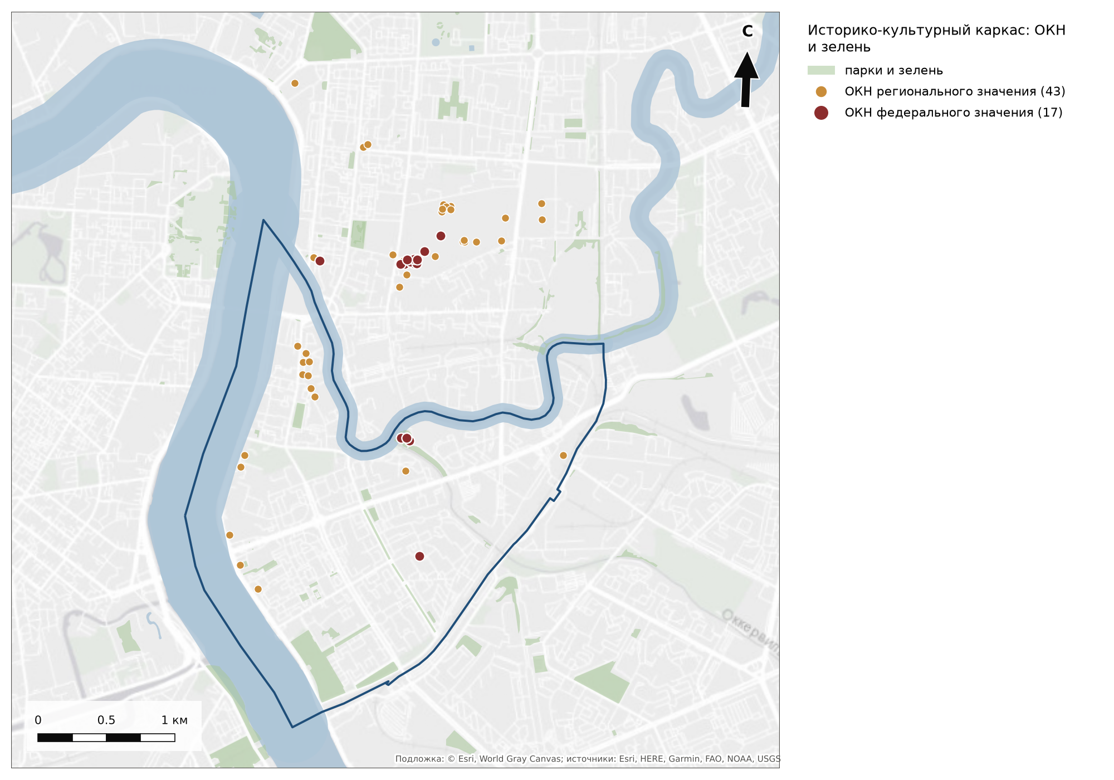
Две реки — общий берег.
Стратегия развития Малой Охты 2027–2035 · github.com/mfthesun/malaya-okhta-strategy
Все цифры воспроизводимы: notebooks/01–04 + scripts/check_numbers.py · Контент для Figma: presentations/slides.md

